Slide 1
PROGETTO DI BASI DI DATI
SARA DI TELLA, matricola 0512120582

Slide 2
Gestione di una Scuola di Musica che offre certificazioni riconosciute a livello internazionale
La scuola di musica certificatrice sviluppa un curriculum che copre vari livelli di competenza musicale, riconosciuti a livello internazionale. Gli esami includono performance dal vivo e inerenti prove teoriche per valutare conoscenze musicali di base e abilità specifiche. Durante l'iscrizione, il candidato, assieme al proprio insegnante preparatore, sceglie il livello di esame appropriato in base alla propria preparazione e competenza musicale. Ci sono delle categorie per le quali si può concorrere (pianoforte, chitarra, canto, flauto, violino, strumental ensamble...). I candidati sono appartenenti a diversi Paesi del mondo, pertanto i commissari vengono assegnati a uno o più Paesi, nei quali sono tenuti a valutare i candidati. Le certificazioni si tengono una volta all'anno in diverse sedi internazionali (una per Paese).
La scuola di musica certificatrice sviluppa un curriculum che copre vari livelli di competenza musicale, riconosciuti a livello internazionale. Gli esami includono performance dal vivo e prove teoriche per valutare conoscenze musicali specifiche. Durante l'iscrizione, il candidato sceglie il livello di esame appropriato in base alla propria preparazione e competenza musicale.
Ci sono diverse categorie per le quali si può concorrere, tra cui pianoforte, chitarra, canto, flauto, violino, ensemble strumentale, storia della musica, pedagogia musicale, analisi e composizione di musica applicata alle immagini. I candidati provengono da diversi Paesi del mondo, pertanto i commissari vengono assegnati a uno o più Paesi, nei quali sono tenuti a valutare i candidati.
Ogni esame è identificato da un codice univoco e può essere suddiviso in esami pratici e teorici. Gli esami pratici includono la valutazione di performance su strumenti specifici, mentre gli esami teorici valutano le conoscenze musicali generali. I risultati degli esami vengono registrati e, in caso di superamento, viene rilasciato un attestato di certificazione.
La partecipazione agli esami è tracciata registrando ogni tentativo di esame di un candidato, inclusa la data e il risultato. Questo permette di mantenere una cronologia dettagliata di tutti i tentativi di esame di ciascun candidato.

Slide 3
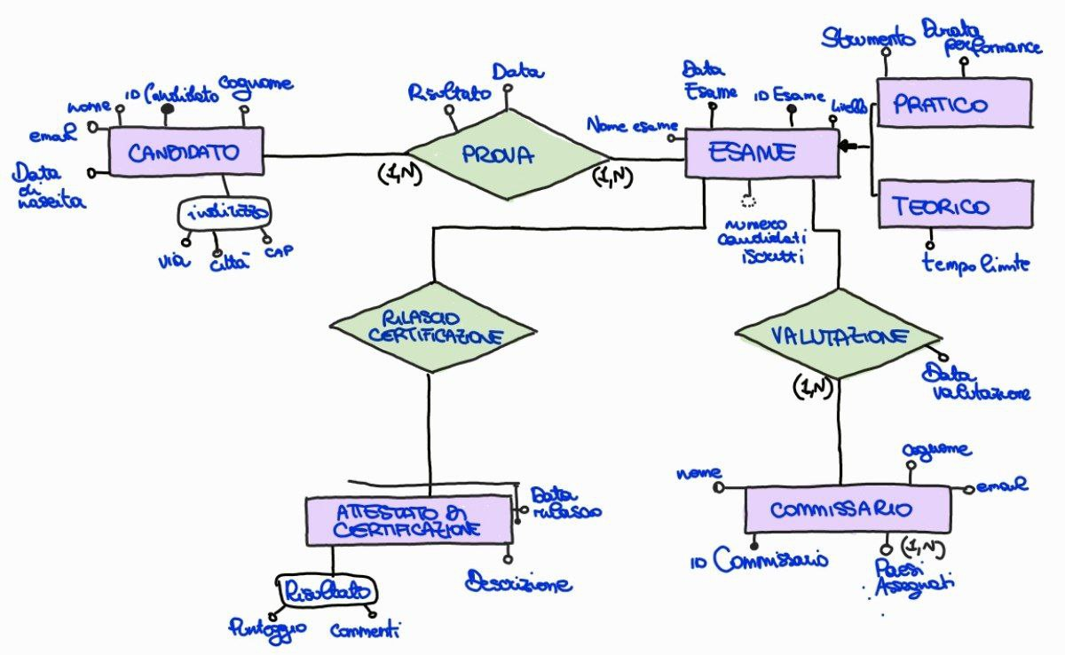
Schema E-R

Slide 4
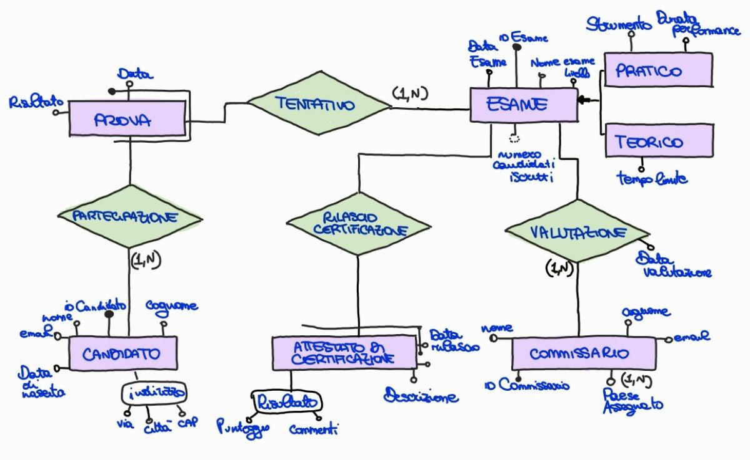
Schema E-R: Una reificazione

Slide 5
Schema E-R: Business Rules
Esame:
Ogni esame deve avere una data valida
Un esame pratico deve avere un attributo strumento e una durata performance
Un esame teorico deve avere un tempo limite
Ogni esame deve avere un commissario assegnato
Commissario:
Un commissario può valutare più esami
Ogni commissario deve avere almeno un paese assegnato
Attestato di certificazione
Ogni esame deve rilasciare un solo attestato di certificazione
L’attestato di certificazione deve includere un risultato e commenti
Candidato:
Un candidato può tentare più volte lo stesso esame in date diverse
Un candidato può tentare più esami di diverse categorie
Prova:
Una prova ha una data e si riferisce all’esame di un candidato esistente
Una prova deve registrare il risultato ottenuto dal candidato

Slide 6
Schema E-R: Business Rules
Tentativo
Un candidato non può iscriversi alla stessa categoria di esame nella stessa data.
Regola: Un candidato può avere una sola prova per categoria di esame in una data specifica.
Valutazione
La relazione tra esame e commissario deve includere una data di valutazione valida.
Regola: Ogni valutazione deve avere una data di valutazione valida.
Regola: Un commissario può valutare più esami.
Regola: Ogni esame può essere valutato da più commissari.
Rilascio Certificazione
La relazione tra esame e attestato di certificazione deve essere 1:1.
Regola: Ogni esame può rilasciare un solo attestato di certificazione.
Regola: Ogni attestato di certificazione deve essere associato a un solo esame.

Slide 7
Schema E-R: Business Rules
Partecipazione
Un candidato può partecipare a più prove.
Regola: Ogni prova deve essere associata a un solo candidato.
Regola: Ogni prova deve essere associata a un solo esame.

Slide 8
Schema E-R: Regole di Derivazione
Esame:
Il numero di candidati iscritti ad un esame è dato dalla relazione partecipazione, contando i candidati associati ad un determinato esame attraverso questa relazione*
*Per il monitoraggio delle iscrizioni in tempo reale a ciascun esame (spazi, strumenti, personale necessario per gestire il numero di candidati, capire gli esami più popolari che hanno bisogno di sessioni aggiuntive)

Slide 9
Dizionario delle entità
Entità | Descrizione | Attributi | Identificatore
CANDIDATO | Un candidato di una certificazione nella scuola di musica certificatrice | ID Candidato, Nome, Cognome, E-mail, Data di nascita, Indirizzo (Città, CAP, Via) | ID Candidato
ESAME | Una prova d’esame per valutare le conoscenze musicali (teoriche o pratiche a seconda della categoria) | ID Esame, Livello, Data esame, Numero candidati iscritti (derivabile), Nome esame | ID Esame
ESAME PRATICO | Un esame che prevede l’utilizzo di uno strumento musicale con una certa durata | ID Esame, Livello, Data esame, Nome esame, Strumento, Durata performance | ID Esame
ESAME TEORICO | Un esame teorico che mira a valutare le conoscenze musicali teoriche del candidato | ID Esame, Livello, Data esame, Nome esame, Tempo limite | ID Esame

Slide 10
Dizionario delle entità
Entità | Descrizione | Attributi | Identificatore
ATTESTATO DI CERTIFICAZIONE | Un attestato di certificazione rilasciato dalla scuola di musica certificatrice al termine dell'esame | Data rilascio, Risultato (Punteggio, Commenti), Descrizione | Data Rilascio, ID Esame (Identificatore esterno)
PROVA | Una prova d’esame di un candidato in una determinata data tra quelle in cui si tengono gli esami | Data, Risultato | Data, ID Esame, ID Candidato
COMMISSARIO | Un commissario atto a certificare le conoscenze del candidato durante le prove | ID Commissario, Nome, Cognome, E-mail, Numero paesi assegnati (multivalore), Numero esami valutati (derivabile) | ID Commissario

Slide 11
Dizionario delle relazioni
Relazione | Descrizione | Entità coinvolte | Attributi
TENTATIVO | Relazione tra candidato e prova | Candidato (1, N) Prova (1, 1)
PARTECIPAZIONE | Relazione tra prova ed esame | Prova (1, 1) Esame (1, N)
VALUTAZIONE | Relazione tra esame e commissario | Esame (1,1) Commissario (1, N) | Data di valutazione
RILASCIO CERTIFICAZIONE | Relazione tra attestato di certificazione e candidato | Candidato (1,1) Attestato di certificazione (1,N)

Slide 12
Tavola dei volumi
Concetto | Tipo | Volume
CANDIDATO | E | 2000
PROVA | E | 6000
ESAME | E | 150
ESAME PRATICO | E | 105
ESAME TEORICO | E | 45
COMMISSARIO | E | 20
ATTESTATO DI CERTIFICAZIONE | E | 150

Slide 13
Tavola dei volumi
Concetto | Tipo | Volume
PARTECIPAZIONE | R | 6000
TENTATIVO | R | 6000
VALUTAZIONE | R | 150
RILASCIO ATTESTATO | R | 150
Tavola delle operazioni
Operazione | Tipo | Frequenza
ISCRIVI UN CANDIDATO AD UN ESAME | I | 5 volte al giorno

Slide 14
Tavola degli accessi Operazione: Iscrivi un candidato ad un esame
Tavola degli accessi con ridondanza
Tavola degli accessi senza ridondanza
Concetti | Costrutti | Accessi | Tipo
CANDIDATO | E | 1 | L
PARTECIPAZIONE | R | 1 | L
PARTECIPAZIONE | R | 1 | S
PROVA | E | 1 | L
TENTATIVO | R | 1 | L
ESAME | E | 1 | L
ESAME | E | 1 | S
Concetti | Costrutti | Accessi | Tipo
CANDIDATO | E | 1 | L
PARTECIPAZIONE | R | 1 | L
PARTRCIPAZIONE | R | 1 | S
PROVA | E | 1 | L
TENTATIVO | R | 1 | L
ESAME | E | 1 | L
Dalla prima tavola degli accessi con ridondanza si valuta che il costo dell’operazione 1 è:
1 L + 1 L + 1 S (= 2 L ) + 1 L + 1 L + 1 L + 1S (= 2 L) = 9 L.
9L * 5/d = 45 L/d
Dalla seconda si valuta che il costo dell’operazione senza ridondanza è:
1 L + 1 L + 1 S (= 2 L ) + 1 L + 1 L + 1 L = 7 L.
7L * 5/d = 35 L/d
Da quest’analisi delle prestazioni possiamo dire che per evitare sprechi di memoria conviene eliminare Numero iscritti all’esame.

Slide 15
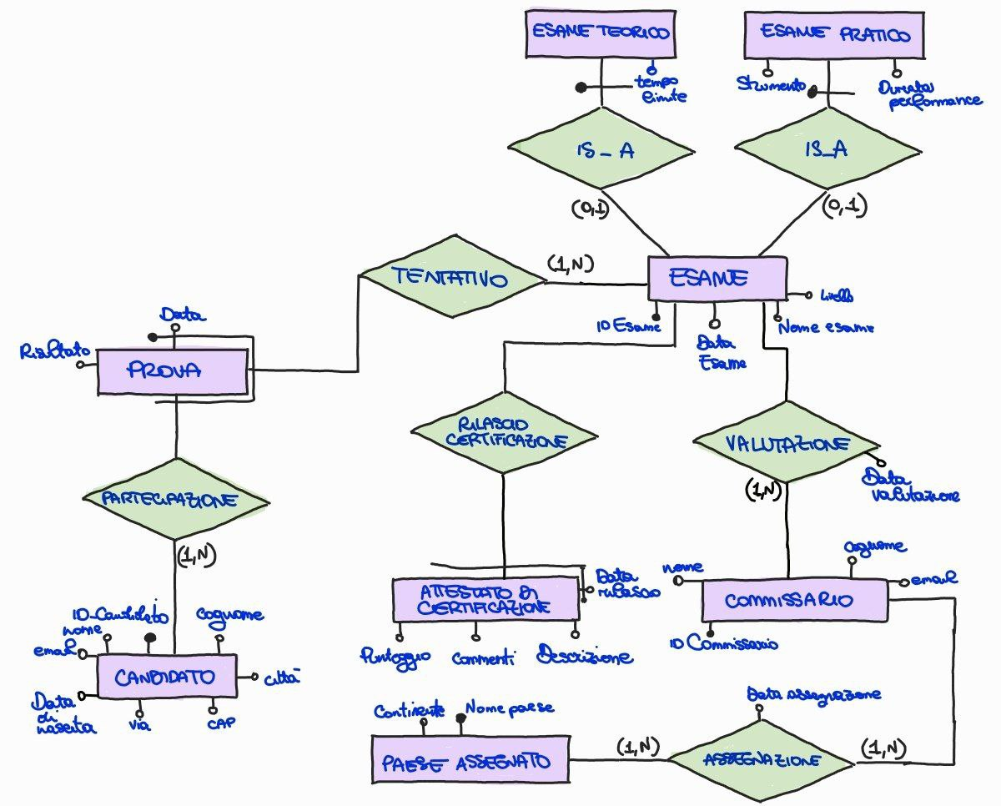
Ristrutturazione

Slide 16
Mapping
Candidato(IDCandidato, Nome, Cognome, E-mail, DataNascita, CAP, Città, Via)
Esame(IDEsame, DataEsame, NomeEsame, Livello, IDCommissaio, DataValutazione)
Commissario(IDCommissario, Nome, Cognome, E-mail)
PaeseAssegnato(NomePaese, Continente)
Prova(Data, IDEsame, IDCandidato, Risultato)
AttestatodiCertificazione(DataRilascio, IDEsame, Descrizione, Punteggio, Commenti)
EsameTeorico(IDEsame, TempoLimite)
EsamePratico(IDEsame, Strumento, DurataPerformance)
Assegnazione(IDCommissario, NomePaese, DataAssegnazione)

Slide 17
Vincoli di integrità referenziale
Esame:
L’attributo IDCommissario nella tabella Esame ha vincolo di integrità referenziale con l’attributo IDCommissario nella tabella Commissario.
Prova:
L’attributo IDEsame nella tabella Prova ha vincolo di integrità referenziale con l’attributo IDEsame nella tabella Esame.
L’attributo IDCandidato nella tabella Prova ha vincolo di integrità referenziale con l’attributo IDCandidato nella tabella Candidato.
Attestato di Certificazione:
L’attributo IDEsame nella tabella Attestato di Certificazione ha vincolo di integrità referenziale con l’attributo IDEsame nella tabella Esame.
Esame Teorico e Esame Pratico:
L’attributo IDEsame nella tabella Esame Teorico e Esame Pratico ha vincolo di integrità referenziale con l’attributo IDEsame nella tabella Esame.
Assegnazione
L’attributo IDCommissario nella tabella Assegnazione ha vincolo di integrità referenziale con l’attributo IDCommissario nella tabella Commissario.
L’attributo NomePaese nella tabella Assegnazione ha vincolo di integrità referenziale con l’attributo NomePaese nella tabella Paese Assegnato.

